Slide 1
Xin chào tất cả các con!

Slide 2
Thứ …. Ngày … tháng 10 năm 2021 Bài viết 1:

Slide 3
Thứ ngày tháng 10 năm 2021
Bài viết 1 : Ngôi trường mới
Dưới mái trường mới, sao tiếng trống rung động kéo dài! Tiếng cô giáo trang nghiêm mà ấm áp. Tiếng đọc bài của em cũng vang vang đến lạ!Em nhìn ai cũng thấy thân thương.Chiếc thước kẻ, chiếc bút chì sao cũng đáng yêu đến thế!
Nội dung bài chính tả nói về điều gì?
Trong bài có những dấu câu nào?
Nêu những từ, tiếng em thấy khó đọc, dễ viết sai ?
4. Em cần lưu ý điều gì khi trình bày bài viết?
Tìm hiểu bài

Slide 4
Thứ ngày tháng 10 năm 2021 Bài viết 1 : Ngôi trường mới
Nội dung bài chính tả :
Bài nói về ấn tượng của bạn học sinh khi ngồi học ở ngôi trường mới.Dưới mái trường mới bạn cảm thấy cái gì cũng lạ, thân thương đáng yêu.

Slide 5
Trong bài có những dấu câu nào?
Dâú phẩy, dấu chấm, dấu chấm than .
Nêu những từ, tiếng em thấy khó đọc, dễ viết sai ?
Trang nghiêm, ấm áp, chiếc thước, mái trường

Slide 6
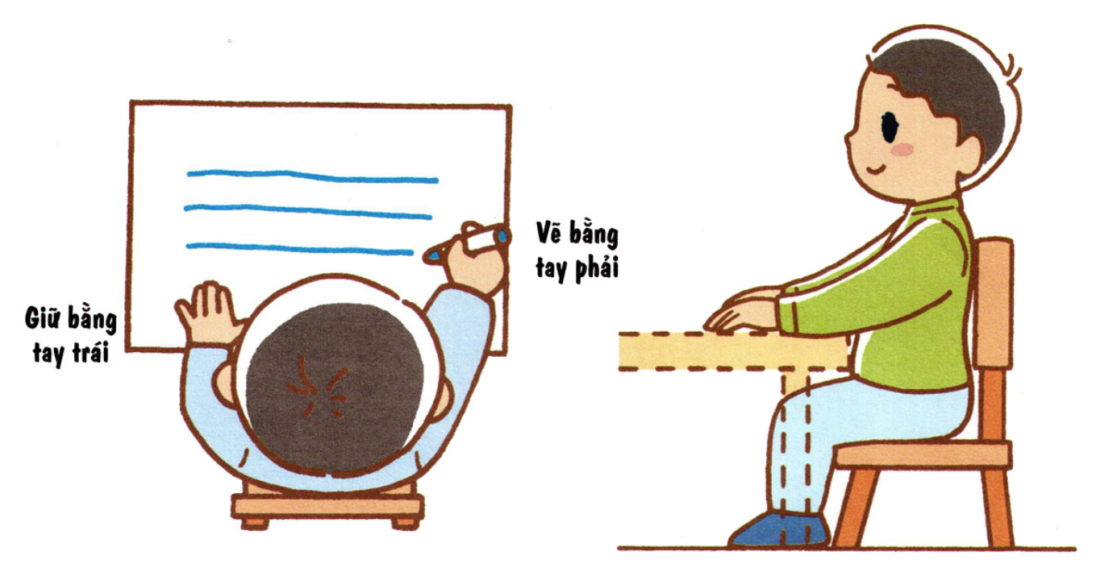
Lưu ý tư thế ngồi viết
1 tay cầm viết
1 tay giữ trang vở
ADD YOUR TITLE
Thẳng lưng. Chân đặt thoải mái, đúng vị trí
Khoảng cách từ mắt đến vở
25 đến 30 cm

Slide 7
VIẾT BÀI
Học sinh viết bài vào vở ô li

Slide 8
Thứ …. ngày … tháng 10 năm 2021
Chính tả : Ngôi trường mới
Dưới mái trường mới, sao tiếng trống rung động kéo dài!
Tiếng cô giáo trang nghiêm mà ấm áp.
Tiếng đọc bài của em
cũng vang vang đến lạ!Em nhìn ai cũng
thấy thân thương.
Chiếc thước kẻ, chiếc bút chì sao cũng đáng yêu đến thế!

Slide 9
Em hãy tự đánh giá phần viết của mình và của bạn
Tiêu chí đánh giá
Sai không quá 5 lỗi
2. Chữ viết rõ ràng , sạch đẹp
3. Trình bày đúng hình thức

Slide 10
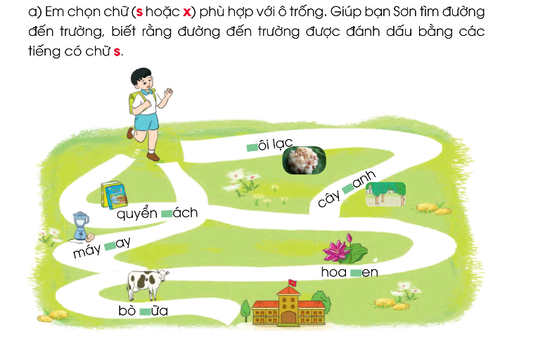
Thứ ngày tháng 10 năm 2021 Bài viết 1 : Ngôi trường mới
Bài 2. Tìm đường đến trường
x
x
s
x
s
s

Slide 11
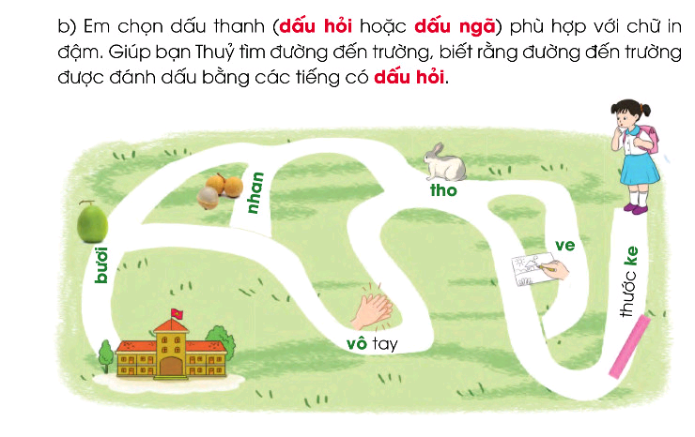
Thứ ngày tháng 10 năm 2021 Bài viết 1 : Ngôi trường mới
nhãn
thỏ
vẽ
bưởi
thước kẻ
vỗ tay

Slide 12
Củng cố,
dặn dò

Slide 13
HẸN GẶP LẠI

